Slide 1
Přístupnost veřejných prostranství - aktualizace předpisů a pohled projektanta a auditora bezpečnosti pozemních komunikací
Ing. Michal Radimský, Ph.D.
Přístupnost a bezbariérové užívání staveb
listopad 2023

Slide 2

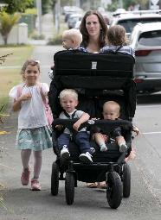
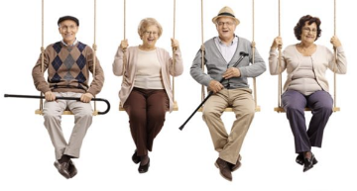
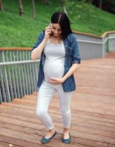

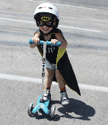

Komunikace a veřejná prostranství
Vyhláška MMR bude definovat povinnost navrhovat komunikace pro pěší v zastavěném a zastavitelném území tak, aby umožňovaly samostatný, bezpečný, snadný a plynulý pohyb osob s omezenou schopností pohybu nebo orientace.
Bezbariérová úprava se nebude provádět v rámci průmyslových nebo skladových areálů, s výjimkou přístupu k prostorům užívaným osobami s omezenou schopností pohybu nebo orientace.
Obdobně to budou pravděpodobně definovat vyhlášky MD.

Slide 3
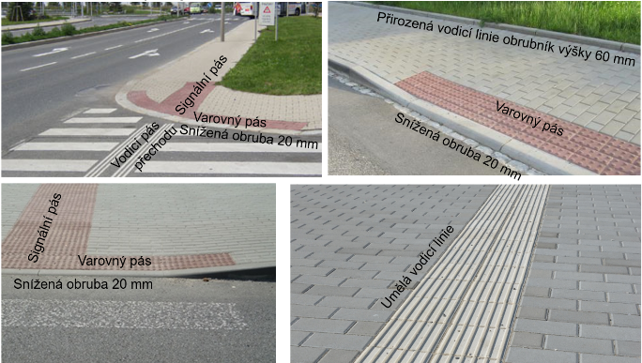
Přístupnost
Požadavky na technické řešení (sklony, výškové rozdíly pochozích ploch, reliéfní dlažba atd.) budou v normách.
ČSN 73 4001 Přístupnost a bezbariérové užívání.
ČSN 73 6110 Projektování místních komunikací.
Nepředpokládá se žádná změna sklonů, výškových rozdílů, terminologie atd.

Slide 4
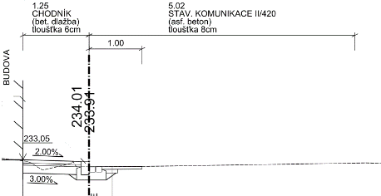
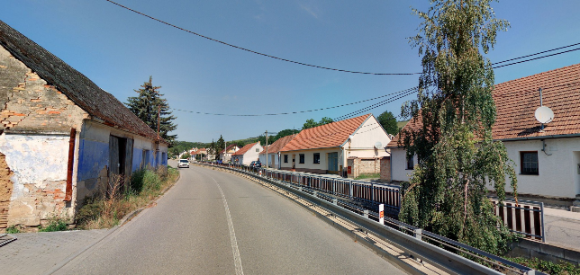
Komunikace a veřejná prostranství
Nové znění by mohlo odstranit nejvýznamnější neduhy ze stávající vyhlášky 398/2009 Sb.
Snaha odstranit z předpisu „musí“ a povolit více odůvodněných případů.
Doplnit pojem rekonstrukce/změna stavby obdobně, jako je to v ČSN 73 6101 Projektování silnic a dálnic.

Slide 5
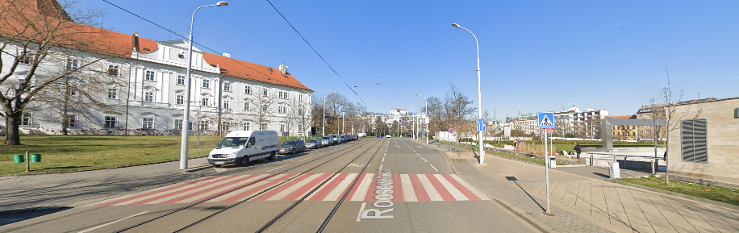
Přechody pro chodce
Přechody pro chodce a místa pro přecházení se budou dělat v parametrech podle ČSN.
Tato změna umožní dělat přechody delší a místa pro přecházení víceméně neomezovat.
Cílem je umožnit snazší pohyb chodců přes pozemní komunikace.
Možnost stanovit přechod pro chodce na stávajícím stavu i bez bezbariérových úprav.

Slide 6
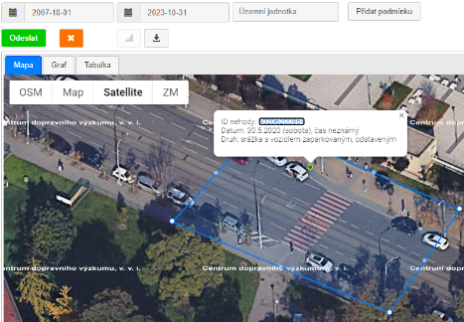
Přechody pro chodce
Přechod se dělá tam, kde je potřeba, ne v místech kde je ideální podle předpisů.
Raději delší přechod, než žádný přechod…

Slide 7
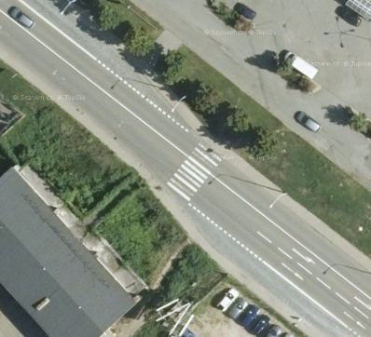
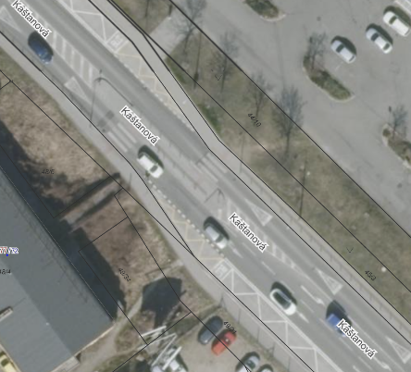
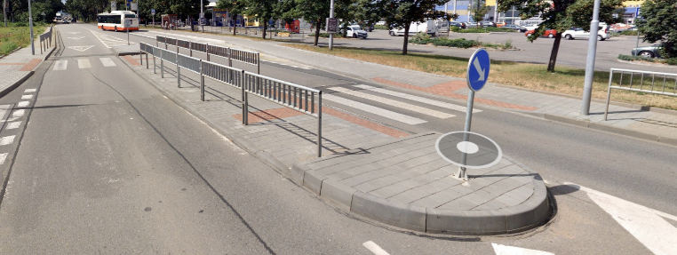
Předpisy vs. zdravý rozum
Původní stav
Po rekonstrukci

Slide 8
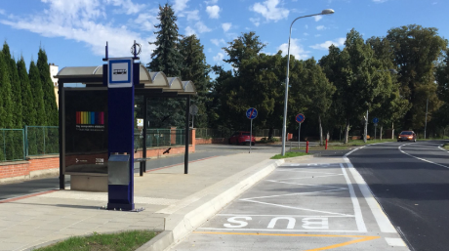
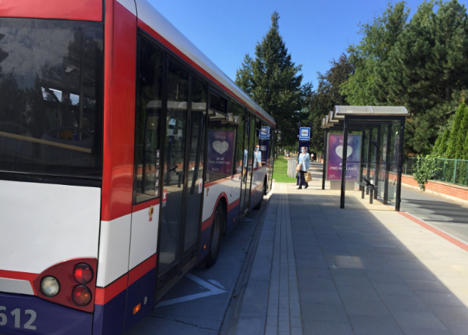
Zastávky v zálivu
Zastávka v zálivu a kaselský obrubník výšky 20 cm?
Nově pravděpodobně výška obruby 16 cm – umožňuje snazší vjetí do zálivu

Slide 9
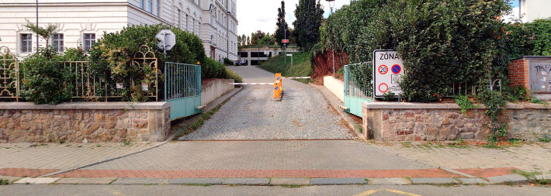
Audity bezpečnosti PK a posudky
Zkušenosti z více než 300 auditů bezpečnosti pozemních komunikací, bezpečnostních inspekcí, znaleckých posudků, projektů.
Náměstí, chodníky, zastávky, průtahy, silnice, dálnice
Všechny stupně PD včetně kolaudace a posouzení stávajícího stavu
Celkový dojem?
Úpravy pro osoby s omezením pohybu – chyby prakticky žádné.
Úpravy pro osoby s omezením orientace – chyby byly a jsou minimální a v minimu případů. Nejčastěji v signálních pásech, umělé vodicí linii a ve sporných případech.

Slide 10
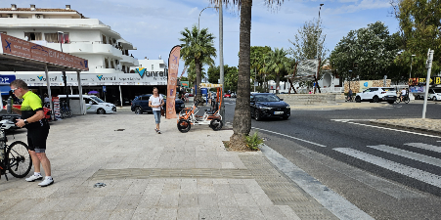
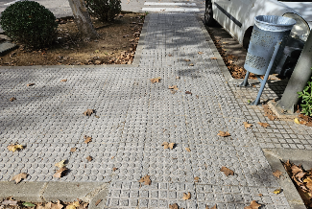
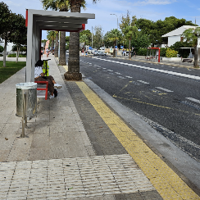
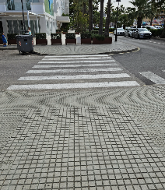
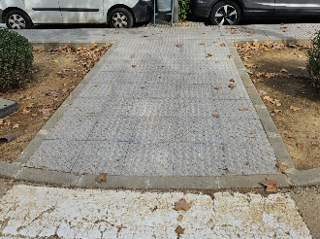
Srovnání ČR a zahraničí?
Při zahraničních cestách po EU (jednání, výlet, dovolená) si fotím a porovnávám bezbariérové úpravy.
Subjektivní názor člověka s deformací povoláním – veřejná prostranství a chodníky máme z hlediska bezbariérového pohybu lepší.
Mallorca - říjen 2023

Slide 11


Děkuji za pozornost
Michal Radimský
+420 605 774 070
radimsky.m@seznam.cz

